Slide 1

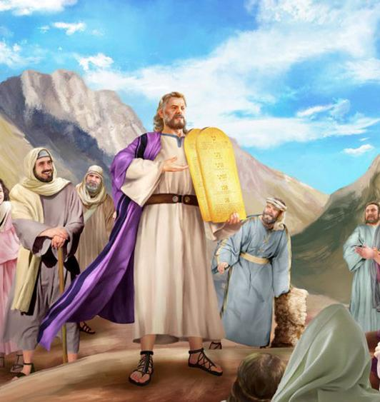
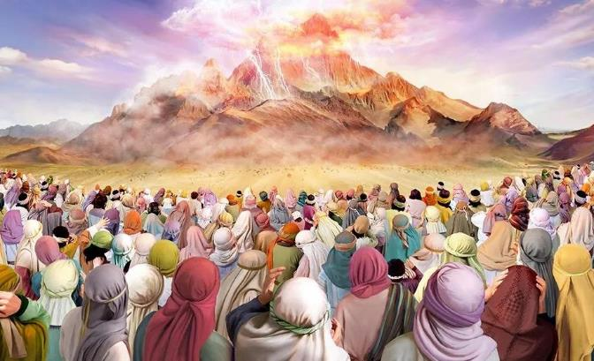
PRZYMIERZE NA SYNAJU
Lekcja 8 na 23. sierpnia 2025

Slide 2
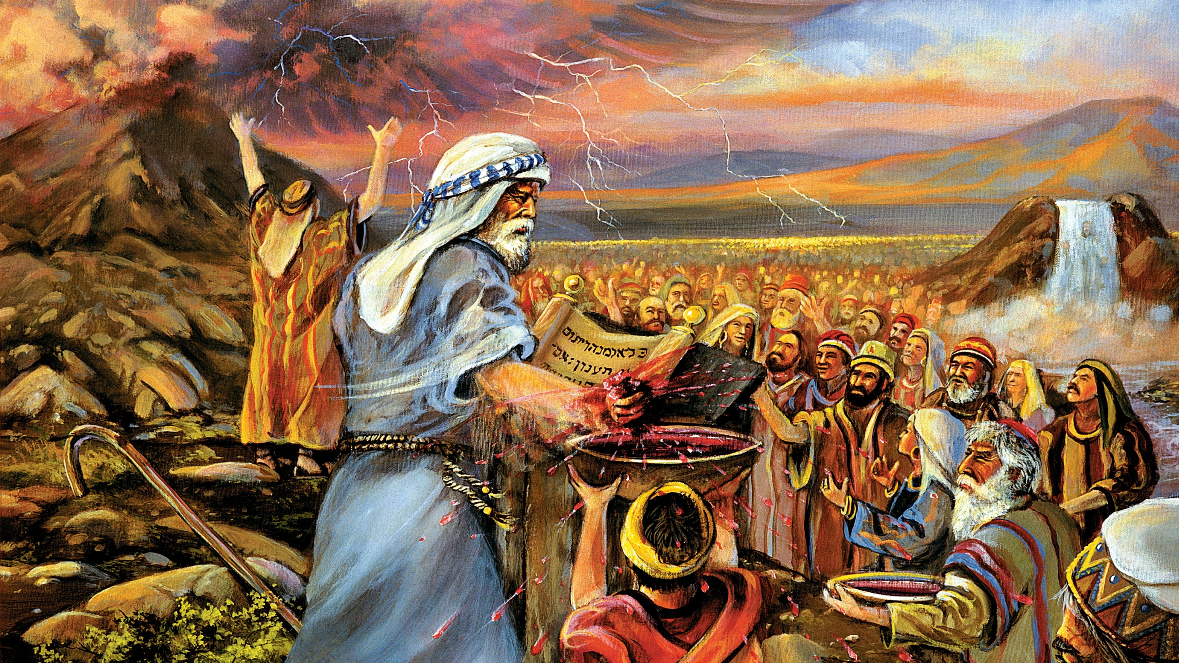
„Wy widzieliście, co uczyniłem Egipcjanom, jak nosiłem was na skrzydłach orlich i przywiodłem was do siebie. A teraz, jeżeli pilnie słuchać będziecie głosu mojego i przestrzegać mojego przymierza, będziecie szczególną moją własnością pośród wszystkich ludów, bo moja jest cała ziemia. A wy będziecie mi królestwem kapłańskim i narodem świętym” Wyjścia 19,4–6

Slide 3

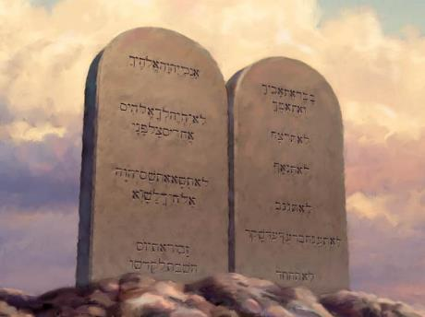
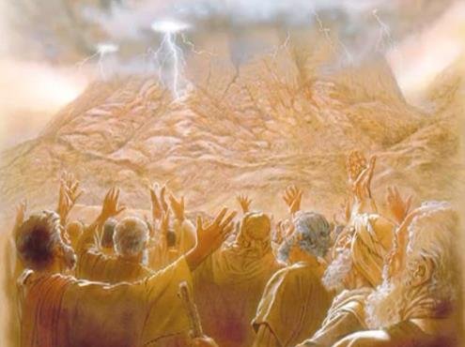








Przeprawa przez Morze Czerwone była kamieniem milowym dla Izraela. Drugim kamieniem milowym było ogłoszenie Prawa ustami samego Boga.
W tym momencie narodził się Izrael jako święty naród. Otrzymał zasady, które miały rządzić jego egzystencją.
Ale były to nie tylko prawa religijne, cywilne czy zdrowotne. Dziesięć Przykazań, fundament wszystkich tych praw, odzwierciedla charakter samego Boga i dlatego nie dotyczy tylko Izraela, ale wszystkich dzieci Bożych.
Przekazanie prawa:
Odbiorcy prawa (Wyjścia 19,1-8)
Dawca Prawa (Wyjścia 19,9-25)
Dziesięć przykazań (Wyjścia 20,1-17)
Znaczenie Prawa:
Rola Prawa.
Prawo jako obietnica.
Prawo jako cel.

Slide 4

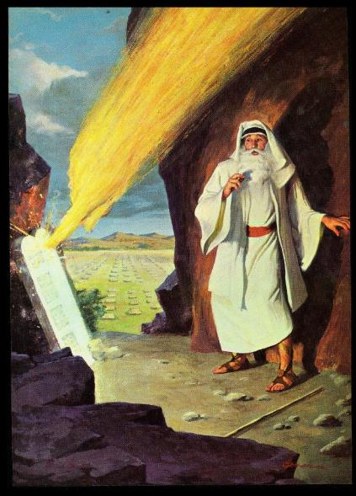
PRZEKAZANIE PRAWA

Slide 5

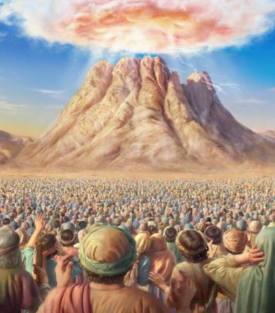
ODBIORCY PRAWA
„Wy widzieliście, co uczyniłem Egipcjanom, jak nosiłem was na skrzydłach orlich i przywiodłem was do siebie” (Wyjścia 19,4)
Dlaczego Bóg wyprowadził Izrael z Egiptu?
Aby mu służyli (Wj 5,1; 7,16; 8,1.20; 9,1.13; 10,3). W ten sposób otrzymali wielkie korzyści (w tym ziemię Kanaan).
W trzecim miesiącu po opuszczeniu Egiptu rozbili obóz w pobliżu góry Synaj. Tam położono podwaliny pod powstanie narodu izraelskiego. Bóg zaproponował im przymierze, a oni na nie przystali (Wj 19,1-8).
Przyjmując przymierze, czym stałby się Izrael (Wj 19,5-6)?
LUD ŚWIĘTY
Mieli poświęcić się Bogu i ujawniać Jego charakter.
KRÓLESTWO KAPŁAŃSKIE
Mieli łączyć innych ludzi z Bogiem i uczyć ich Jego praw.
SZCZEGÓLNY SKARB OD BOGA
Bóg pragnął uczynić Izrael kanałem, poprzez który świat mógłby poznać Go.

Slide 6

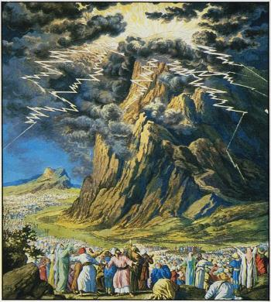
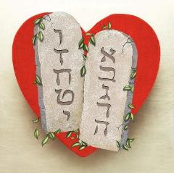
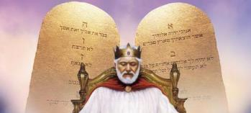
DAWCA PRAWA
„A góra Synaj cała dymiła, gdyż Pan zstąpił na nią w ogniu. Jej dym unosił się
jak dym z pieca, a cała góra trzęsła się bardzo” (Wyjścia 19,18)
Przedstawienie Prawa Bożego na Synaju było czymś wspaniałym i przerażającym (Hbr 12,18-21). Nikt nie jest przygotowany na coś takiego. Dlatego lud musiał się wcześniej oczyścić i zachować odpowiedni dystans, aby nie zostać pochłoniętym przez Bożą chwałę (Wj 19,10-12).
Dlaczego taka inscenizacja była konieczna?
Słowa, które Bóg zamierzał im przekazać, były przejawem Jego charakteru. Przestrzeganie ich oznacza życie, a nieprzestrzeganie śmierć. Izraelici musieli być w pełni świadomi powagi i znaczenia „słów przymierza, Dziesięciu Przykazań” (Wj 34,28).
Istnieją dwie wersje tego prawa: jedna na początku Księgi Wyjścia, a druga jako część ostatnich przemówień Mojżesza przed wejściem do Kanaanu.
Chociaż może się to wydawać przerażające w swojej prezentacji, Prawo odzwierciedla najlepsze cechy charakteru Boga: miłość (Rz 13,10).

Slide 7
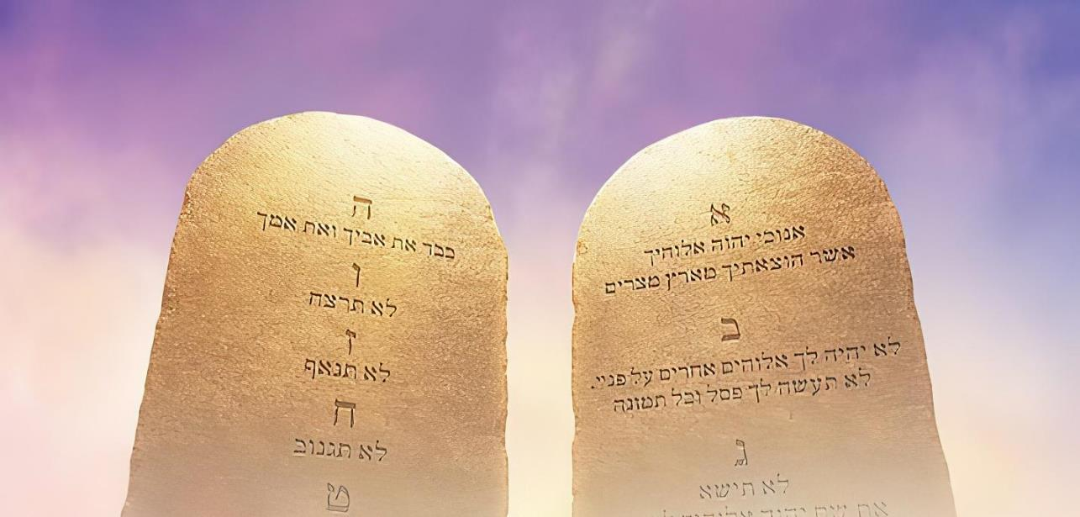
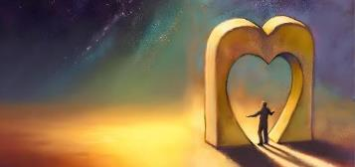
DZIESIECIORO PRZYKAZAŃ
„Jam jest Pan, Bóg twój, który cię wyprowadził z ziemi egipskiej, z domu niewoli” (Wyjścia 20,2)
Bóg wprowadza Prawo, wyjaśniając jego podstawową funkcję: „Wykupiłem was z grzechu, dlatego od teraz musicie postępować w ten sposób” (Wj 20,2). Przestrzeganie Prawa jest dla nas odpowiedzią na odkupienie. Jest to odpowiedź miłością na otrzymaną miłość.
„miłość jest wypełnieniem Prawa” (Rz 13,10)
Miłuj Boga(Pwt 6,5; Wj 20,3-11)
Miłuj bliźniego(Kpł 19,18; Wj 20,12-17)
Szanujmy siebie, aby żadne egoistyczne pragnienia nie splamiły naszego charakteru.
Czcij Jego dzień odpoczynku i uwielbienia, szabat.
Czcijmy i wielbijmy Boga, oddając Mu pierwsze miejsce w naszym życiu.
Czcij Boga, nie zastępując Go żadnym bożkiem.
Czcij imię, reputację i charakter Boga.
Szanuj rodziców
Szanuj życie
Szanuj małżeństwo
Szanuj własność innych osób.
Szanuj reputację innych osób.

Slide 8

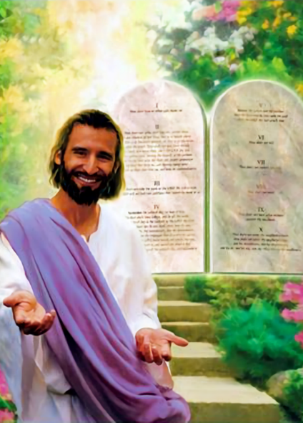

ZNACZENIE PRAWA

Slide 9


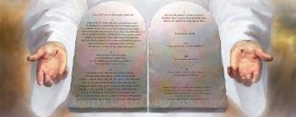
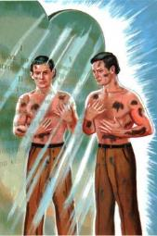
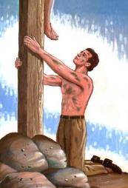
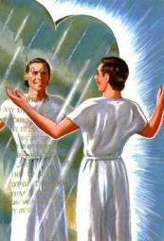
ROLA PRAWA
„Tak więc zakon był naszym przewodnikiem do Chrystusa, abyśmy z wiary zostali usprawiedliwieni” (Galacjan 3,24)
Jakie są niektóre funkcje prawa?
Zbawienie nie należy do jego funkcji (Ga 2,16). Prawo jest jak lustro, w którym odbijają się nasze grzechy (Jk 1,23-25).
Chroni nas przed złem (Ps 119,104)
Daje nam mądrość (Pwt 4,6)
Daje nam wolność (Jk 2,12)
Daje nam pokój (Ps 119,165)
Daje nam dobrobyt (Joz 1,8)
Wskazuje na nasz grzech (Rz 7,7)
Prowadzi nas do Chrystusa (Ga 3,24)
Rozbicie lustra nie usuwa plam; ignorowanie go również nie. Ale bez „lustra” [prawa] nie wiedzielibyśmy, że jesteśmy splamieni [grzechem] i że potrzebujemy „chusteczki” [Chrystusa], aby nas oczyścić.
Biblia jasno stwierdza: Prawo jest dobre (Rz 7,12); rozmyślanie nad nim jest rozkoszą (Ps 1,2). „Jakże miłuję Prawo Twoje! Rozmyślam nad nim przez cały dzień” (Ps 119,97).

Slide 10


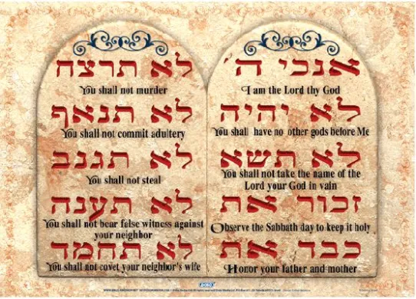
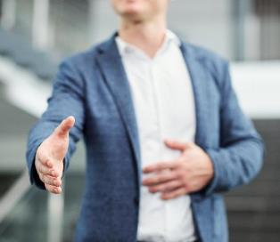
PRAWO JAKO OBIETNICA
„I oznajmił wam swoje przymierze, które nakazał wam zachowywać: DZIESIĘĆ SŁÓW/DZIESIĘĆ WYPOWIEDZI, które wypisał na dwóch kamiennych tablicach” (Księga Powtórzonego Prawa 4,13, oryg. tekst hebr.)
W języku hebrajskim trzy razy, kiedy pojawia się wzmianka o Dziesięciu Przykazaniach, nazywane są one „dziesięcioma słowami” (Wj 34,28; Pwt 4,13; Pwt 10,4).
Zastanówmy się nad tym. Co mamy na myśli, gdy mówimy do kogoś: „Daję ci moje słowo”?
W rzeczywistości nic dajemy; składamy obietnicę. Zapewniamy, że zrobimy coś konkretnego.
W ten sposób hebrajski rdzeń „dabar” można przetłumaczyć jako „słowo” lub „obietnica”.
Przykład: „Nie zawiodło ani jedno słowo [dabar] ze wszystkich Jego dobrych obietnic [dabar], które obiecał przez swego sługę Mojżesza” (1 Krl 8,56).
Dziesięć przykazań to dziesięć obietnic, które Bóg nam daje, aby poprowadzić nas właściwą drogą.

Slide 11

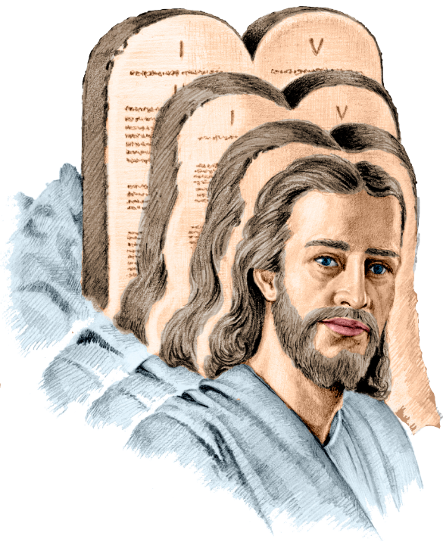
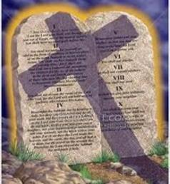
PRAWO JAKO CEL
„Albowiem końcem zakonu jest Chrystus, aby był usprawiedliwiony każdy, kto wierzy” (Rzymian 10,4)
Słowo „koniec” użyte przez Pawła w Liście do Rzymian 10,4 w odniesieniu do prawa to „telos”. Jakie jest znaczenie tego słowa?
Podstawowe znaczenie to: punkt wskazany jako granica lub cel. W domyśle (znaczenia drugorzędne): wniosek, zakończenie, wynik, cel. Jego konkretne znaczenie należy określić na podstawie zdania, w którym zostało użyte.
Jeśli przetłumaczymy to jako „Chrystus jest zakończeniem prawa”, to od śmierci Jezusa nie ma już żadnego prawa. Dlatego nie ma grzechu. Paweł zaprzeczałby sam sobie (Rz 7,7).
Jeśli przetłumaczymy „Chrystus jest celem, do którego zmierza prawo”, Paweł jest konsekwentny, ponieważ prawo nadal obowiązuje i prowadzi nas do Chrystusa (Rz 3,31; Ga 3,24).

Slide 12

EGW (Patriarchowie i Prorocy, s. 305)
„Prawo nie zostało ustanowione wyłącznie dla dobra Hebrajczyków. Bóg uhonorował ich, czyniąc ich strażnikami i opiekunami swojego prawa, ale miało ono być traktowane jako święte zobowiązanie dla całego świata. Przykazania Dekalogu są dostosowane do całej ludzkości i zostały dane dla pouczenia i zarządzenia wszystkimi. Dziesięć przykazań, krótkich, wszechstronnych i autorytatywnych, obejmuje obowiązki człowieka wobec Boga i bliźnich; a wszystko opiera się na wielkiej fundamentalnej zasadzie miłości”.

